Slide 1
Бюджет для граждан
к решению О бюджете Михайловского сельского поселения
Юрьевецкого муниципального района Ивановской области
на 2018 год и плановый период 2019-2020 годов

Slide 2
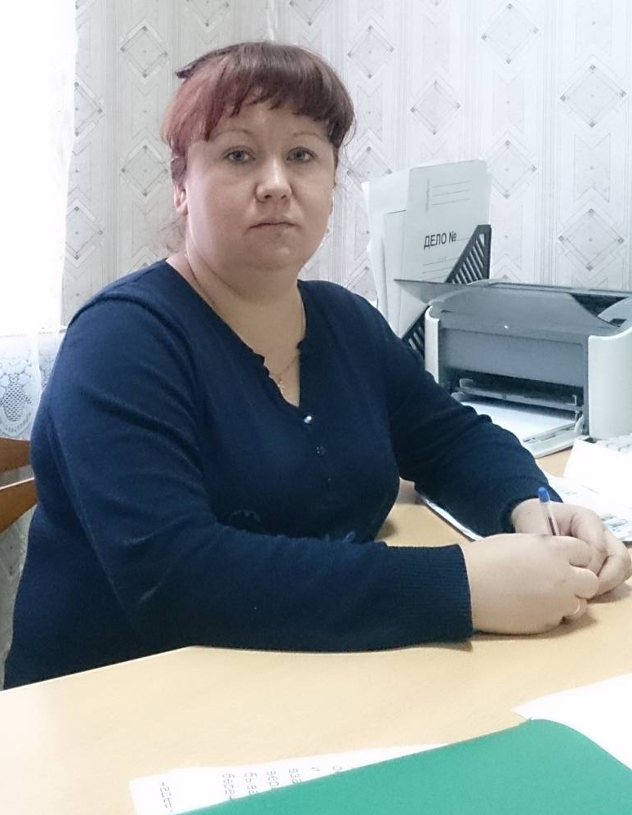
Обращение Главы Михайловского сельского поселения Юрьевецкого муниципального района Ивановской области Вудрицкой Екатерины Сергеевны
Уважаемые жители Михайловского сельского поселения!
«Бюджет для граждан» познакомит Вас с положениями основного финансового документа муниципального образования – бюджета Михайловского сельского поселения Юрьевецкого муниципального района на 2018 год и плановый период 2019 и 2020 годов.
Представленная информация предназначена для широкого круга пользователей и будет интересна и полезна как студентам, педагогам, врачам, молодым семьям, так и пенсионерам и другим категориям населения, так как бюджет поселения затрагивает интересы каждого жителя.
Граждане – и как налогоплательщики, и как потребители общественных благ – должны быть уверены в том, что передаваемые ими в распоряжение государства средства используются прозрачно и эффективно, приносят конкретные результаты как для общества в целом, так и для каждой семьи, для каждого человека.
Мы постарались в доступной и понятной для граждан форме показать основные параметры бюджета Михайловского сельского поселения Юрьевецкого муниципального района .
С уважением, Вудрицкая Екатерина Сергеевна– Глава Михайловского сельского поселения Юрьевецкого муниципального района Ивановской области.

Slide 4
Гражданин и его участие в бюджетном процессе
Гражданин является налогоплательщиком
часть налогов, которые он уплачивает, поступает в
бюджет сельского поселения
Участие в
публичных
слушаниях по
проекту бюджета
Участие в публичных слушаниях по исполнению бюджета
Гражданин как получатель социальных гарантий и муниципальных услуг
в учреждениях образования, культуры, физической культуры и спорта, ЖКХ и других

Slide 5
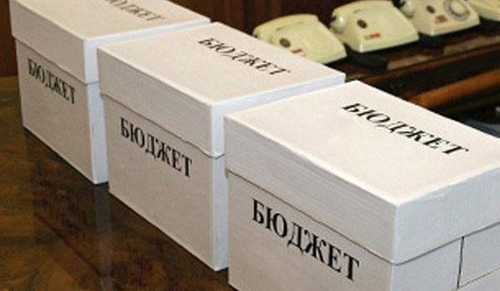
Основы составления проекта бюджета Михайловского сельского поселения Юрьевецкого муниципального района
Бюджетное послание Президента Российской Федерации
Прогноз социально-экономического развития сельского поселения
Основные направления бюджетной и налоговой политики
Муниципальные программы сельского поселения
Составление проекта бюджета сельского поселения

Slide 6
Бюджетный процесс
Представляет собой деятельность по составлению проекта бюджета, его рассмотрению, утверждению, исполнению, составлению отчета об исполнении и его утверждению.
СТАДИИ БЮДЖЕТНОГО ПРОЦЕССА
1. Разработка проекта бюджета
2. Рассмотрение проекта бюджета
3. Утверждение проекта бюджета
4. Исполнение бюджета
5. Рассмотрение и утверждение отчета об исполнении бюджета
Бюджетный год
Бюджетный период

Slide 7
Основные показатели развития Михайловского сельского поселения Юрьевецкого муниципального района
Площадь Михайловского сельского поселения составляет 135371 га , на территории поселения расположено 67 населенных пунктов, из них 2 села и 65 деревень. Население поселения на 2017 год составляет 1347 человек. Самое большое количество жителей сосредоточено в деревнях: Михайлово, Костяево, Ваньково
тыс.чел
Численность постоянного населения
1,38
1,37
Основной причиной сокращения численности населения сельского поселения является его естественная убыль, т.е. превышение числа умерших над числом родившихся, а также миграционная убыль
1,36
1,35
2016 2017 2018 2019
оценка прогноз прогноз прогноз

Slide 8
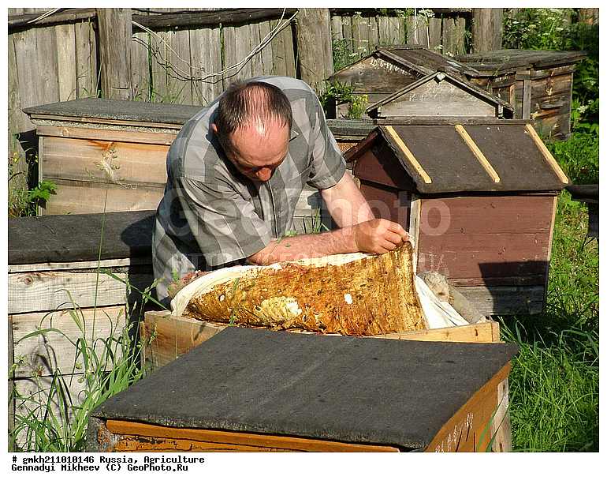
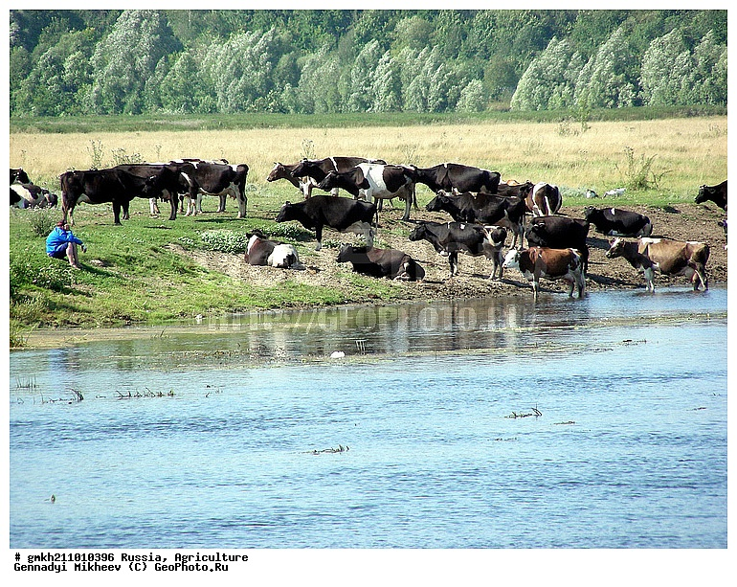
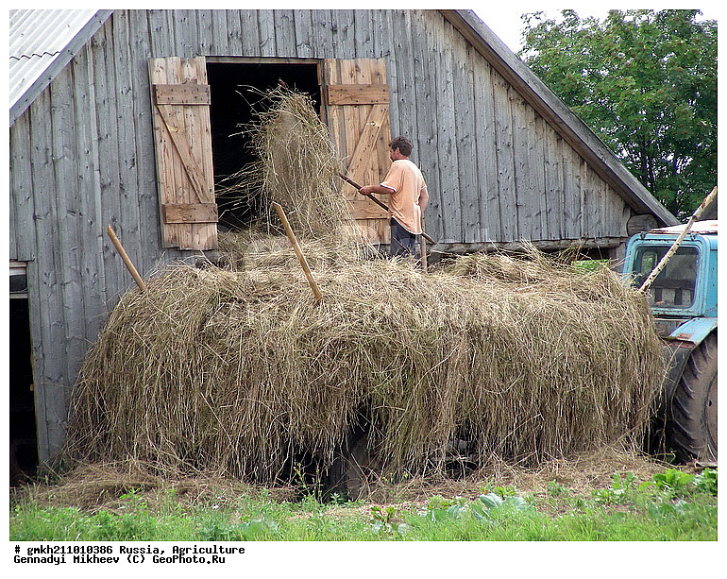
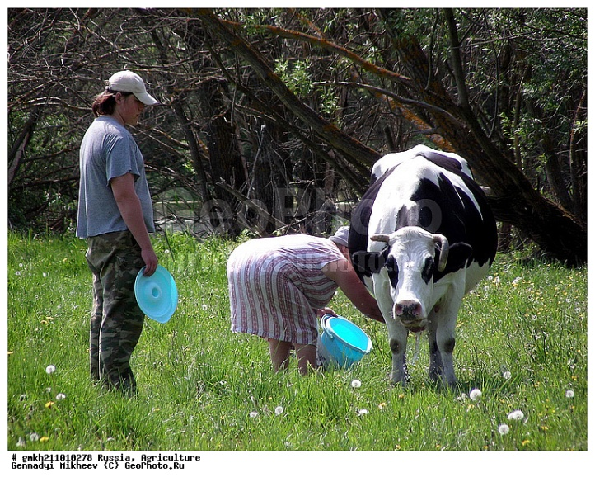
Сельское хозяйство на территории Михайловского сельского поселения Юрьевецкого муниципального района
На территории поселения работает 2 крестьянско - фермерских хозяйства,
На территории сельского поселения 546 единиц хозяйств населения. В КФХ и личных подсобных хозяйствах содержится скот: КРС - 34 гол. в т.ч. коров -18 , овец и коз -43 гол., птицы – 1023 шт., свиней 25 гол.. Ежегодно количество скота в личных подсобных хозяйствах уменьшается. Одна из важнейших причин - это высокие цены на корма, а также в связи с увеличением населения пенсионного возраста.

Slide 9
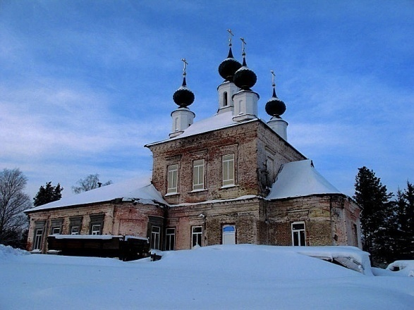
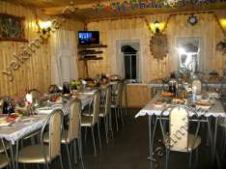
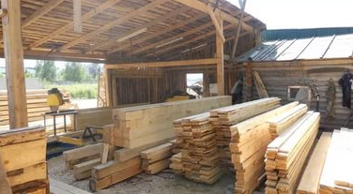
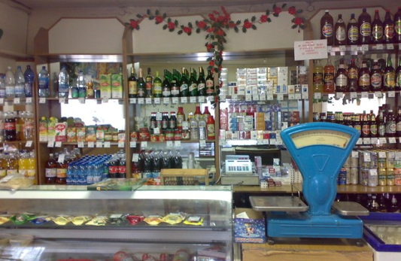
Малое и среднее предпринимательство на территории Михайловского сельского поселения Юрьевецкого муниципального района Ивановской области
На территории поселения зарегистрировано 11 индивидуальных предпринимателей, 2 крестьянско – фермерских хозяйства.
Наименование | Деятельность
индивидуальные предприниматели
Блинова С.В. | торговля
Зернов А.Н. | торговля
Кудров С.В. | торговля
Сергеева Р.Р. | торговля
Никеров А.Н. | пилорама
Трофимов М.Б. | пилорама
Иванов С.В. | пилорама
Елизаров Л.Н. | пилорама
Буянов С.Л. | пилорама
Мельник Ж.Н. | гостиничный комплекс
Шаламаева Н.Н. | торговля
Крестьянско-фермерское хозяйство
"Захаринский Родник"
ООО "Крестьянское хозяйство "Возрождение села и казачества"

Slide 10
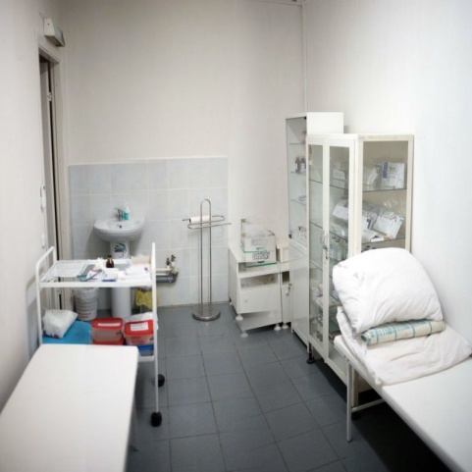
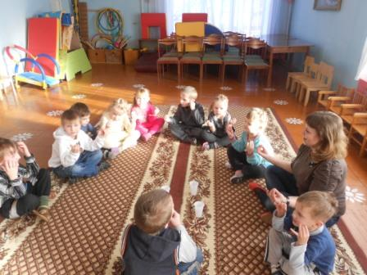
Развитие социальной сферы на территории Михайловского сельского поселения Юрьевецкого муниципального района
На территории Михайловского сельского поселения работает вся социальная сфера:
Учреждения образования:
1.МКОУ Костяевская ОШ.
В школе обучается 23 ребёнка и 10 детей подготовительной группы. Общая вместимость составляет 192 человека. В школе работают спортивные секции для детей по волейболу и баскетболу, кружок «Мой друг-компьютер».
2. МКДОУ «Дюймовочка» дер.Михайлово.
Детский сад рассчитан на 35 мест. Посещает 28 детей. В саду две группы: ясельная разновозрастная и дошкольная разновозрастная.
3.Учреждения здравоохранения:
-Ваньковский ФАП, Михайловский ФАП,
-Костяевский ФАП, Талицкий ФАП.
4.Культура:
Учреждения культуры объединены в МУК «СКО Михайловского сельского поселения», в состав которого входят:
-Михайловский СДК и Костяевский СДК,
Михайловская и Костяевская сельские библиотеки

Slide 11
Основные характеристики бюджета Михайловского сельского поселения Юрьевецкого муниципального района
на 2018 год и плановый период 2019-2020 годов
Показатели
2016
2018
2019
2020
Доходы
тыс. рублей.
8832,6
тыс. рублей
8684,1
тыс. рублей
7234,9
тыс. рублей
Расходы
тыс. рублей.
8832,6
тыс. рублей
8684,1
тыс. рублей
7234,9
тыс. рублей
Дефицит(-) Профицит(+), тыс. руб.
0
0
0

Slide 12
Доходы бюджета сельского поселения
Доходы бюджета сельского поселения образуются за счет налоговых и неналоговых доходов, а также за счет безвозмездных поступлений.
Доходы бюджета
Налоговые доходы – поступления в бюджет от уплаты налогов, установленных Налоговым кодексом РФ
Безвозмездные поступления - это финансовая помощь из бюджетов других уровней
Неналоговые доходы – поступления от уплаты пошлин и сборов, установленных законодательством РФ и штрафов за нарушение законодательства

Slide 13
Межбюджетные трансферты
Межбюджетные трансферты (безвозмездные поступления) - это средства одного бюджета бюджетной системы РФ, перечисляемые другому бюджету бюджетной системы РФ.
Дотации
- межбюджетные трансферты, предоставляемые на безвозмездной и безвозвратной основе без установления направлений и (или) условий их использования
Субвенции
- бюджетные средства, предоставляемые бюджету другого уровня бюджетной системы РФ на безвозмездной и безвозвратной основах на осуществление определенных целевых расходов, возникающих при выполнении полномочий РФ, переданных для осуществления органам государственной власти другого уровня бюджетной системы РФ
Субсидии
- бюджетные средства, предоставляемые бюджету другого уровня бюджетной системы РФ, в целях софинансирования расходных обязательств, возникающих при выполнении полномочий органов местного самоуправления по вопросам местного значения
Иные межбюджетные трансферты
- бюджетные средства, предоставляемые на осуществление части полномочий по решению вопросов местного значения в соответствии с заключенными соглашениями

Slide 14
Структура доходов бюджета Михайловского сельского поселения Юрьевецкого муниципального района на 2018 год и плановый период 2019 и 2020 годов

Slide 15
Налоговые доходы на 2018 год и плановый период 2019 и 2019 годов

Slide 16
Безвозмездные поступления 2018г. – 8832,6тыс.руб., 2019г.-8684,1 тыс.руб., 2020г.-7234,9тыс.руб.

Slide 17
Расходы бюджета Михайловского сельского поселения Юрьевецкого муниципального района
Расходы бюджета сельского поселения – денежные средства, направляемые на финансовое обеспечение задач и функций государства и местного самоуправления.
Классификация расходов
по признакам
Функциональная классификация отражает направление средств бюджета на выполнение основных функций государства (раздел→ подраздел→ целевые статьи→ виды расходов)
Экономическая классификация показывает деление расходов государства на текущие и капитальные, а также на выплату заработной платы, на материальные затраты, на приобретение товаров и услуг (категория расходов→ группы→ предметные статьи→ подстатьи)
Ведомственная классификация расходов бюджета непосредственно связана со структурой управления, она отображает группировку юридических лиц, получающих бюджетные средства (главные распорядители средств бюджета)

Slide 18
Понятия и типы расходных обязательств
Расходные обязательства - это возникающие на основе закона, иного нормативного правового акта, договора или соглашения обязанности публично-правового образования или действующего от его имени бюджетного учреждения предоставить физическому или юридическому лицу, иному публично-правовому образованию средства из соответствующего бюджета.
Расходные обязательства
Публичные - возникающие на основе закона, иного нормативного правового акта публично-правового образования перед физическим или юридическим лицом, иным публично-правовым образованием, подлежащие исполнению в установленном соответствующим законом, иным нормативным правовым актом размере или имеющие установленный указанным законом, актом порядок его определения
Публичные нормативные - публичные обязательства перед физическим лицом, подлежащие исполнению в денежной форме в установленном соответствующим законом, иным нормативным правовым актом размере или имеющие установленный порядок его индексации
В целях надлежащего контроля за осуществлением расходных обязательств на органы государственной и муниципальной власти возложена обязанность по ведению реестра расходных обязательств.
Реестр расходных обязательств — используемый при составлении проекта бюджета, свод (перечень) законов, иных нормативных правовых актов, муниципальных правовых актов, обуславливающих публичные нормативные обязательства и (или) правовые основания для иных расходных обязательств с указанием соответствующих положений (статей, частей, пунктов, подпунктов, абзацев) законов и иных нормативных правовых актов с оценкой объёмов бюджетных ассигнований, необходимых для исполнения включённых в реестр обязательств.

Slide 19
Муниципальные программы
тыс. руб.
Муниципальные программы Михайловского сельского поселения Юрьевецкого муниципального района | 2018 год | 2019 год | 2020год
«Развитие культуры в Михайловском сельском поселении» | 3500,00 | 2579,2 | 2258,4
«Развитие жилищно-коммунального хозяйства Михайловского сельского поселения» | 884,0 | 635,4 | 500,0
«Осуществление дорожной деятельности в отношении автомобильных дорог местного значения в границах поселения» | 435,0 | 435,0 | 435,0
«Совершенствование местного самоуправления Михайловского сельского поселения» | 3586,4 | 3176,4 | 3176,4
«Проведение массовых мероприятий на территории Михайловского сельского поселения» | 40,0 | 40,0 | 40,0
«Пожарная безопасность и защита населения от чрезвычайных ситуаций» | 200,0 | 200,0 | 200,0
«Развитие малого и среднего предпринимательства в Михайловского сельском поселении" | 0,5 | 0,5 | 0,5
«Физическая культура, спорт и молодёжная политика» | 20,0 | 20,0 | 20,0
«профилактика терроризма и экстремизма» | 0,3 | 0,3 | 0,3
Отношение расходной части бюджета программно-целевого метода к общему объему расходов бюджета | 98,1% | 98,7% | 97,6%
- непрограммные расходы: Осуществление первичного воинского учета на территориях, где отсутствуют военные комиссариаты, уплата пошлин, судебных решений
166,3 тыс. руб.
111,8 тыс. руб.
162,7 тыс.руб.
85,1 тыс. руб.

Slide 20
Классификация расходов бюджета по разделам
Национальная оборона
Жилищно-коммунальное хозяйство
Культура, кинематография
Физическая культура и спорт
Общегосударст-венные вопросы
Национальная безопасность и правоохранительная деятельность
Национальная экономики
Каждый из разделов классификации имеет перечень подразделов, которые отражают основные направления реализации соответствующей функции
Например, в составе раздела «Жилищно-коммунальное хозяйство»,
в том числе, выделяются:
коммунальное хозяйство;
благоустройство;
Полный перечень разделов и подразделов классификации расходов бюджетов приведен в статье 21 Бюджетного кодекса Российской Федерации

Slide 21
Структура расходов бюджета Михайловского сельского поселения Юрьевецкого муниципального района на 2018 год

Slide 22
Структура расходов бюджета Михайловского сельского поселения Юрьевецкого муниципального района на плановый период
2019 и 2020 годов
2018 г.- 8463,3 тыс. руб.
2019г.- 6793,3 тыс. руб.
Национальная экономика
2019г.-435,0 тыс.руб.
2020г.-435,0 тыс.руб.
Мобилизационная и вневойсковая подготовка
2019г-61,2 тыс. руб.
2020г-63,4 тыс.руб.
Физическая культура
2018 г. – 20,0 тыс.руб.,
2019г.- 20,0 тыс. руб.,
Социальная политика
2019г.-1556,0тыс. руб.
2020г.-291,4 тыс.руб.
Общегосударственные вопросы
2019г. – 2840,0 тыс. руб.
2020г. – 2840,0 тыс. руб.
Защита населения и территории от чрезвычайных ситуаций
2019г. – 200,0 тыс. руб. 2020г.- 200,0 тыс. руб.
Культура, кинематография
2019г.-2579,2 тыс. руб.
2020г.-2258,4 тыс. руб.,
Образование
2019 – 45,0 тыс.руб.
2020 - 45,0 тыс руб.
Жилищно-коммунальное хозяйство
2019 г.-635,4 тыс. руб.,
2020 г. -500,0 тыс. руб.

Slide 23
Источники финансирования дефицита бюджета
бюджетные кредиты, полученные от бюджетов других уровней бюджетной системы РФ
кредиты,
полученные от кредитных организаций
изменение остатков средств на счетах по учету средств местного бюджета
муниципальный долг,
то есть совокупность долговых обязательств муниципального образования
Бюджет Михайловского сельского поселения Юрьевецкого муниципального района Ивановской области на 2018год и плановый период 2019 и 2020 годов планируется сбалансированным по доходам и расходам

Slide 24
Муниципальный долг Михайловского сельского поселения Юрьевецкого муниципального района
Согласно статье 8 проекта решения о бюджете Михайловского сельского поселения Юрьевецкого муниципаль-ного района Ивановской области на 2018 год и плановый период 2019 и 2020годов
МУНИЦИПАЛЬНЫЙ ДОЛГ Михайловского сельского поселения Юрьевецкого муниципального района
утвержден:
- на 2018 год в сумме 0,00 руб.;
- на 2019 год в сумме 0,00 руб.;
- на 2020 год в сумме 0,00 руб.
ДОЛГ
Статья 8 «Муниципальные заимствования, муниципальный долг Михайловского сельского поселения Юрьевецкого муниципального района и расходы на его обслуживание»

Slide 25
Обращение к жителям Михайловского сельского поселения Юрьевецкого муниципального района
Уважаемые жители и гости Михайловского сельского поселения Юрьевецкого муниципального района Ивановской области!
Обращаем Ваше внимание на то, что проект бюджета для граждан на 2018 год и плановый период 2019 и 2020 годов составлен по проекту решению Совета Михайловского сельского поселения «О бюджете Михайловского сельского поселения Юрьевецкого муниципального района на 2018 год и плановый период 2019-2020 годов» и носит ознакомительный и осведомительный характер.
С проектом решения Совета Михайловского сельского поселения Юрьевецкого муниципального района «О бюджете Михайловского сельского поселения Юрьевецкого муниципального района на 2018 год и плановый период 2019 и 2020 годов», а так же с последующими внесенными изменениями в данное решение, можно ознакомится на официальном сайте Администрации Михайловского сельского поселения Юрьевецкого муниципального района http://adm-mihaylovo.ru

Slide 26
Информация для контактов
Контактная информация:
Ведущий специалист -главный бухгалтер Михайловского сельского поселения Юрьевецкого муниципального района Ивановской области –
Тартус Ольга Сергеевна
График работы с 9-00 до 17-15, перерыв с 13-00 до 14-00.
Выходной – суббота, воскресенье
Адрес :Ивановская область, Юрьевецкий район, д.Михайлово, ул.Советская, д.14А
Телефон/факс 8 (49337) 2-75-25/ 2-75-96, e-mail: adm-mihaylovo@mail.ru
также любой желающий может задать вопрос на официальной странице Администрации Михайловского сельского поселения в социальной сети «ВКонтакте», находящейся в сети Интернет по адресу: https://vk.com/mihbudget
«Бюджет для граждан» нацелен на получение обратной связи от граждан,
которым интересны современные проблемы муниципальных финансов в
Михайловском сельском поселении Юрьевецкого муниципального
района Ивановской области.

Slide 27
Основные понятия и термины
Администратор доходов бюджета - органы государственной власти, органы местного самоуправления, органы управления государственными внебюджетными фондами, ЦБ РФ, а также бюджетные учреждения, созданные органами государственной власти и органами местного самоуправления, осуществляющие в соответствии с законодательством РФ контроль за правильностью исчисления, полнотой и своевременностью уплаты, начисление, учет, взыскание и принятие решений о возврате (зачете) излишне уплаченных (взысканных) платежей, пеней и штрафов по ним, являющихся доходами бюджетов бюджетной системы РФ.
Безвозмездные поступления - это финансовая помощь из бюджетов других уровней (межбюджетные трансферты), от физических и юридических лиц.
Бюджет – форма образования и расходования денежных средств, предназначенных для финансового обеспечения задач и функций государства и местного самоуправления.
Бюджетный год - законодательно установленный годовой срок исполнения бюджета. В Российской Федерации соответствует календарному году.
Бюджетная классификация - группировка доходов и расходов бюджетов всех уровней бюджетной системы РФ, а также источников финансирования дефицитов этих бюджетов, используемая для составления и исполнения бюджетов.
Бюджетный кредит – это денежные средства, предоставляемые бюджетом другому бюджету бюджетной системы Российской Федерации, юридическому лицу (за исключением государственных (муниципальных) учреждений), иностранному государству, иностранному юридическому лицу на возвратной и возмездной основах.
Бюджетный период – отрезок времени, охватывающий все стадии бюджетного планирования. Начинается бюджетный период с момента начала работы по составлению проекта бюджета и завершается утверждением отчета о его исполнении.
Бюджетный процесс - деятельность по составлению проекта бюджета, его рассмотрению, утверждению, исполнению, составлению отчета об исполнении и его утверждению.
Бюджетная система Российской Федерации - совокупность всех бюджетов в РФ: федерального, региональных, местных, государственных внебюджетных фондов.

Slide 28
Основные понятия и термины
Главный распорядитель бюджетных средств (ГРБС) - орган государственной власти (местного самоуправления), орган управления государственным внебюджетным фондом, или наиболее значимое учреждение науки, образования, культуры и здравоохранения, напрямую получающий(ее) средства из бюджета и наделенный правом распределять их между подведомственными распорядителями и получателями бюджетных средств
Государственный (муниципальный) долг - обязательства публично-правового образования по полученным кредитам, выпущенным ценным бумагам, предоставленным гарантиям перед третьими лицами.
Государственные и муниципальные займы - это денежные ресурсы, привлекаемые для покрытия дефицита соответствующего бюджета от физических и юридических лиц, иностранных государств, международных финансовых организаций на основании заключаемых договоров, по которым возникают долговые обязательства РФ, субъекта РФ, муниципального образования как заемщиков или гарантов погашения займов (кредитов) другими заемщик.
Государственная (муниципальная) программа - система мероприятий и инструментов государственной политики, обеспечивающих в рамках реализации ключевых государственных функций достижение приоритетов и целей государственной политики в сфере социально-экономического развития и безопасности.
Дефицит - превышение расходов бюджета над его доходами.
Дотации - межбюджетные трансферты, предоставляемые на безвозмездной и безвозвратной основе без установления направлений и (или) условий их использования.
Доходы - это поступающие в бюджет денежные средства (налоги юридических и физических лиц, административные платежи и сборы, безвозмездные поступления).
Источники финансирования дефицита бюджета - средства, привлекаемые в бюджет для покрытия дефицита (кредиты банков, кредиты от других уровней бюджетов, кредиты финансовых международных организаций, ценные бумаги, иные источники).
Инвестиции (или капиталовложения, капитальные затраты) - финансовые средства, затрачиваемые на строительство новых и реконструкцию, расширение и техническое перевооружение действующих предприятий (производственные инвестиции), на жилищное, коммунальное и культурно-бытовое строительство (непроизводственные инвестиции).
Индекс потребительских цен - один из видов индексов цен, созданный для измерения среднего уровня цен на товары и услуги (потребительской корзины) за определённый период в экономике.

Slide 29
Основные понятия и термины
Межбюджетные трансферты - это средства одного бюджета бюджетной системы РФ, перечисляемые другому бюджету бюджетной системы РФ.
Налогоплательщик - физическое лицо или юридическое лицо, на которое законом возложена обязанность уплачивать налоги.
Налоговые доходы – поступления в бюджет от уплаты налогов, установленных Налоговым кодексом РФ.
Национальная экономика – (с точки зрения как раздел расходов бюджета) аккумулирует расходы, связанные с руководством, управлением, оказанием услуг, а также предоставлением государственной поддержки в целях развития отраслей национальной экономики: сельского хозяйства, транспорта и дорожного хозяйства.
Неналоговые доходы – поступления от уплаты пошлин и сборов, установленных законодательством РФ и штрафов за нарушение законодательства.
Прогноз социально-экономического развития - документ, содержащий систему научно-обоснованных представлений о направлениях и результатах социально-экономического развития Российской Федерации на прогнозируемый период (среднесрочный или долгосрочный).
Прожиточный минимум - это стоимостная величина достаточного для обеспечения нормального функционирования организма человека, сохранения его здоровья, набора продуктов питания, а также минимального набора непродовольственных товаров и минимального набора услуг, необходимых для удовлетворения основных социальных и культурных потребностей лица.
Профицит - превышение доходов над расходами бюджета.
Публичные нормативные расходные обязательства - публичные обязательства перед физическим лицом, подлежащие исполнению в денежной форме в установленном соответствующим законом, иным нормативным правовым актом размере или имеющие установленный порядок его индексации.
Публично – правовое образование - это
- Российская Федерация (федеральное государство) в целом;
- Субъекты РФ - республики, края, области, города федерального подчинения, автономные области, автономные округа;
- Муниципальные образования.
Публичные нормативные расходные обязательства - публичные обязательства перед физическим лицом, подлежащие исполнению в денежной форме в установленном соответствующим законом, иным нормативным правовым актом размере или имеющие установленный порядок его индексации.

Slide 30
Основные понятия и термины
Публичные слушания проводятся представительным органом муниципального образования, главой муниципального образования с участием жителей муниципального образования для обсуждения проектов муниципальных правовых актов по вопросам местного значения.
Расходы - это выплачиваемые из бюджета денежные средства (социальные выплаты населению, содержание государственных учреждений (образование, ЖКХ, культура и другие) капитальное строительство и другие).
Расходные обязательства - это возникающие на основе закона, иного нормативного правового акта, договора или соглашения обязанности публично-правового образования или действующего от его имени бюджетного учреждения предоставить физическому или юридическому лицу, иному публично-правовому образованию средства из соответствующего бюджета.
Реестр расходных обязательств - используемый при составлении проекта бюджета, свод (перечень) законов, иных нормативных правовых актов, муниципальных правовых актов, обуславливающих публичные нормативные обязательства и (или) правовые основания для иных расходных обязательств с указанием соответствующих положений (статей, частей, пунктов, подпунктов, абзацев) законов и иных нормативных правовых актов с оценкой объёмов бюджетных ассигнований, необходимых для исполнения включённых в реестр обязательств.
Субвенция - бюджетные средства, предоставляемые бюджету другого уровня бюджетной системы РФ на безвозмездной и безвозвратной основах на осуществление определенных целевых расходов, возникающих при выполнении полномочий РФ, переданных для осуществления органам государственной власти другого уровня бюджетной системы РФ.
Субсидия - бюджетные средства, предоставляемые бюджету другого уровня бюджетной системы РФ, в целях софинансирования расходных обязательств, возникающих при выполнении полномочий органов местного самоуправления по вопросам местного значения.

Slide 31
Спасибо
за внимание!!!

